Slide 1




Bookmarks Birds
ÔN TẬP CHƯƠNG 1
SỰ ĐIỆN LI
AXIT BAZ MUỐI
SỰ ĐIỆN LI CỦA NƯỚC
pH
PHẢN ỨNG TRAO ĐỔI ION

Slide 2

ÔN TẬP CHƯƠNG 1
- Là quá trình phân li của chất khi tan trong nước hoặc khi nóng chảy thành ion.
- Arhenius: Axit phân li ra H⁺, Baz phân li ra OH⁻.
- H₂O là chất điện li rất yếu.
- Các ion kết hợp với nhau để hình thành:
[H⁺].[OH⁻]= 10⁻¹⁴
- Lưỡng tính: vừa phân li theo kiểu axit vừa phân li kiểu bazơ
chất kết tủa
[H⁺] = 10^{-a} → pH = a.
pH = -lg[H⁺]
chất bay hơi
chất điện li yếu
- Chất điện li là chất khi tan trong nước hoặc khi nóng chảy thành ion.
- Các chú ý khi làm bài tập về phản ứng trao đổi ion:
- MT trung tính: [H⁺] = 10⁻⁷; pH=7.
- Muối: phân li ra cation kim loại hoặc amoni và anion gốc axit.
- MT axit: [H⁺] > 10⁻⁷; pH<7.
kết tủa, khí, điện li yếu: không viết phân li thành ion.
- Dùng hoặc
để biểu diễn sự điện li của chẩt điện li.
Muối axit có gốc axit còn khả năng phân li ra H⁺.
- MT baz: [H⁺] < 10⁻⁷; pH> 7.
Tự chọn phân tử chất: chọn chất tan
SỰ ĐIỆN LI
AXIT BAZ MUỐI
SỰ ĐIỆN LI CỦA NƯỚC
pH
PHẢN ỨNG TRAO ĐỔI ION

Slide 3
Các dạng bài tập ôn tập chương 1:
DẠNG 1: TÍNH NỒNG ĐỘ ION TRONG MỘT DUNG DỊCH
1
Hòa tan 85,8 gam tinh thể Na₂CO₃. 10H₂O vào 539,2 gam nước thu được dung dịch có khối lượng riêng D = 1,25g/ml.
n_{tinh thế} =
85,8 : (106 + 10.18)
= 0,3 mol
m_{dd sau} =
85,8 + 539,2 =
625 gam
V_{dd sau} =
625 : 1,25 =
500ml
= 0,5 lít
Tinh thể tan trong nước:
Na₂CO₃ → 2Na⁺ + CO₃²⁻
0,3
0,6
0,3
0,3 mol tinh thể Na₂CO₃.10H₂O có 0,3 mol Na₂CO₃
[Na⁺] =
0,6 : 0,5 =
1,2 mol/l
[CO₃²⁻] =
0,3 : 0,5 =
0,6 mol/l

Slide 4
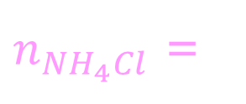
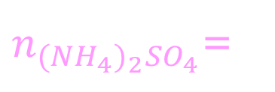
Các dạng bài tập ôn tập chương 1:
DẠNG 2: TÍNH NỒNG ĐỘ ION KHI TRỘN CÁC DUNG DỊCH KHÔNG XẢY RA PHẢN ỨNG
2
Hòa tan hoàn toàn 1,32 gam (NH₄)₂SO₄ và 4,28 gam NH₄Cl vào nước được 250 ml dung dịch. Tính nồng độ mol/l các ion trong dung dịch thu được.
$n_{{(NH}_{4})_{2}{SO}_{4}}$=
1,32 : 132=
0,01 mol
$n_{{NH}_{4}Cl}$ =
4,28 : 53,5 =
0,08 mol
Khi tan trong nước:
(NH₄)₂SO₄ → 2NH₄⁺ + SO₄²⁻
0,01
0,02
0,01
NH₄Cl → NH₄⁺ + Cl⁻
0,08
0,08
0,08
[NH₄⁺] =
(0,02 + 0,08) : 0,25 =
0,4 mol/l
[SO₄²⁻] =
0,01 : 0,25 =
0,04 mol/l
[Cl⁻] =
0,08 : 0,25 =
0,32 mol/l

Slide 5
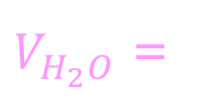
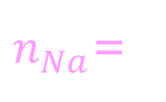
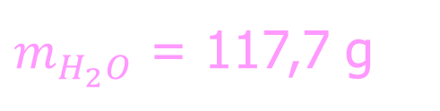
Các dạng bài tập ôn tập chương 1:
DẠNG 3: TÍNH NỒNG ĐỘ ION KHI TRỘN CÁC DUNG DỊCH CÓ XẢY RA PHẢN ỨNG
3
Hòa tan 2,07 gam Na vào 117,7 ml nước thu được dung dịch có khối lượng riêng D = 1,1 g/ml.
$n_{Na}$=
2,07 : 23=
0,09 mol
$V_{H_{2}O}$ =
117,7 ml
➔
$m_{H_{2}O}$ = 117,7 g
Pứ:
Na + H₂O → NaOH + ½ H₂
0,09
0,09
0,045
m_{dd sau pứ} =
2,07 + 117,7 – 0,045.2 =
119,68 g
V_{dd sau pứ} =
119,68 : 1,1 =
108,8 ml
= 0,1088 lít
Dd sau pứ chứa NaOH:
NaOH → Na⁺ + OH⁻
0,09
0,09
0,09
[OH⁻] = [Na⁺] = 0,09 : 0,1088
= 0,8272 (mol/lit)

Slide 6

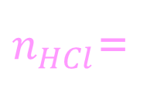
Các dạng bài tập ôn tập chương 1:
DẠNG 4: TÍNH pH, [H⁺], [OH⁻] KHI TRỘN CÁC DUNG DỊCH KHÔNG XẢY RA PHẢN ỨNG
4
Pha trộn 300 ml dung dịch HCl nồng độ 0,2M với 200 ml dung dịch H₂SO₄ nồng độ 0,2M. Tính pH của dd thu được
$n_{HCl}$=
0,3 . 0,2=
0,06 mol
$n_{H_{2}{SO}_{4}}$ =
0,2.0,2
= 0,04 mol
Trong dd
HCl → H⁺ + Cl⁻
0,06
0,06
0,06
H₂SO₄ → 2H⁺ + SO₄²⁻
0,04
0,08
0,04
V_{dd sau pứ} =
0,3 + 0,2=
0,5 lít
Dd thu được:
[H⁺] = (0,06+0,08):0,5
= 0,28 (mol/lit)
pH = -lg(0,28) = 0,5528

Slide 7

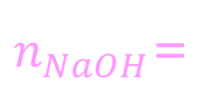
Các dạng bài tập ôn tập chương 1:
DẠNG 4: TÍNH pH, [H⁺], [OH⁻] KHI TRỘN CÁC DUNG DỊCH KHÔNG XẢY RA PHẢN ỨNG
5
Pha trộn 100 ml dung dịch NaOH nồng độ 0,1M với 200ml dung dịch KOH nồng độ 0,2M. Tính pH của dd thu được
$n_{NaOH}$=
0,1 . 0,1=
0,01 mol
$n_{KOH}$ =
0,2.0,2
= 0,04 mol
Trong dd
NaOH → Na⁺ + OH⁻
0,01
0,01
0,01
KOH → K⁺ + OH⁻
0,04
0,04
0,04
V_{dd sau pứ} =
0,1 + 0,2=
0,3 lít
Dd thu được:
[OH⁻] = (0,01+0,04):0,3
= 1/6 (mol/lit)
[H⁺] = 10⁻¹⁴ : (1/6) =
6.10⁻¹⁴ (mol/lit)
pH = -lg(6.10⁻¹⁴) = 13,22

Slide 8
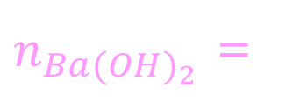
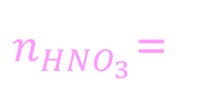
Các dạng bài tập ôn tập chương 1:
DẠNG 5: TÍNH pH, [H⁺], [OH⁻] KHI TRỘN CÁC DUNG DỊCH CÓ XẢY RA PHẢN ỨNG
6
Pha trộn 200 ml dung dịch HNO₃ nồng độ 1M với 400 ml dung dịch Ba(OH)₂ nồng độ 0,75M. Tính pH của dd thu được
$n_{{HNO}_{3}}$=
0,2 . 1=
0,2 mol
$n_{{Ba(OH)}_{2}}$ =
0,4.0,75
= 0,3 mol
Trong dd
HNO₃ → H⁺ + NO₃⁻
Ba(OH)₂ → Ba²⁺ + 2OH⁻
0,2
0,2
0,2
0,3
0,3
0,6
Pứ :
H⁺ + OH⁻ → H₂O
0,2
0,6
➔ OH⁻ dư
0,6 – 0,2 = 0,4 mol
Trong dd thu được:
V_{dd thu đươc} = 0,2+0,4 = 0,6
[OH⁻] = 0,4:0,6 = 2/3 mol/lit
[H⁺] = 10⁻¹⁴ : (2/3) =
1,5.10⁻¹⁴ mol/lit
pH = -lg(1,5.10⁻¹⁴) = 13,82

Slide 9




Các dạng bài tập ôn tập chương 1:
DẠNG 6: TỪ pH CỦA DD THU ĐƯỢC, TÍNH THÔNG TIN CỦA DUNG TRƯỚC PHẢN ỨNG
7
Cho a lít dung dịch KOH có pH = 12,0 vào 8,00 lít dung dịch HCl có pH = 3,0 thu được dung dịch Y có pH =11,0. Xác định giá trị của a.
$ddKOH$
pH = 12 ➔
[H⁺] = 10⁻¹² mol/lit
➔
[OH⁻] = 10⁻¹⁴ : 10⁻¹² = 10⁻² mol/lít
➔ $n_{{OH}^{−}}$= 10⁻².a (mol)
dd HCl
[H⁺] = 10⁻³ mol/lit
pH = 3 ➔
➔ $n_{H^{+}}$= 8.10⁻³ (mol)
Pứ:
H⁺ + OH⁻ → H₂O
8.10⁻³
8.10⁻³
Dd sau pứ:
pH = 11 (m.t baz) ➔
OH⁻ dư
H⁺ hết
➔ [H⁺] = 10⁻¹¹
➔ [OH⁻] = 10⁻¹⁴:10⁻¹¹ = 10⁻³
V_{ddsau} = (a+8) lít
➔ $n_{{OH}^{−}dư}$ = 10⁻³.(a+8)
Vậy:
10⁻².a – 8.10⁻³ = 10⁻³.(a+8)
➔ a = 16/9 lít

Slide 10
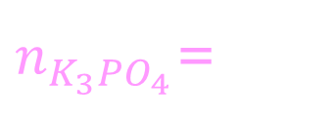
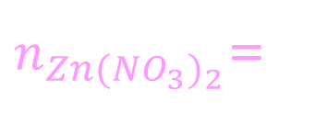
Các dạng bài tập ôn tập chương 1:
DẠNG 7: DÙNG PHẢN ỨNG ION THU GỌN ĐỂ TÍNH TOÁN
8
Cho 240ml dd Zn(NO₃)₂ 0,01M vào 360ml dd K₃PO₄ 0,01M. Tính khối lượng kết tủa và số mol các chất có trong dd thu được sau phản ứng?
dd Zn(NO₃)₂
$n_{{Zn(NO}_{3})_{2}}$=
0,24.0,01 =
0,024 mol
Zn(NO₃)₂ → Zn²⁺ + 2NO₃⁻
0,024
0,024
0,048
Dd K₃PO₄
$n_{K_{3}{PO}_{4}}$=
0,36.0,01 =
0,036 mol
K₃PO₄ → 3K⁺ + PO₄³⁻
Dd sau pứ có:
0,036
0,108
0,036
NO₃⁻ : 0,048 mol
Pứ:
3Zn²⁺ + 2PO₄³⁻ → Zn₃(PO₄)₂↓
K⁺ : 0,108 mol
0,024
0,016
0,008
➔ m↓ = 0,008.385 = 3,08 g
PO₄³⁻_{dư} : 0,036 – 0,016 =
0,02 mol

Slide 11
DẶN DÒ
1. Ôn lại các kiến thức kí thuyết cho thật vững
2. Làm các bài tập trong đề cương ôn tập Hóa 11 – HK1
(các bài tập còn lại của dạng 5, 6, 7)

